Slide 1
Status MIWP 2016.3
(Validation and conformity testing)
Webkonferenz „INSPIRE“
17.11.2016
Koordinierungsstelle GDI-DE
mail@gdi-de.org

Slide 2
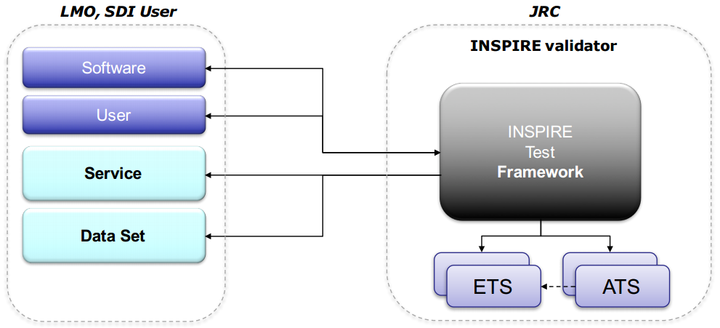
INSPIRE Test Framework
Europäischer Validator, nachnutzbar durch die Mitgliedstaaten.
In der MIG abgestimmte ATS und ETS, um die Konformität von INSPIRE Ressourcen testen zu können.
Gemeinsame Sicht bezüglich der INSPIRE Konformität.
Source: http://eurogeographics.org/sites/default/files/20160602INSPIRE_Test_Framework_and_INSPIRE_ETSs.pdf

Slide 3

Geplante Nachnutzung in der GDI-DE Testsuite
Die GDI-DE Testsuite wird als nationales Test Framework beibehalten…
… aber, wir werden die nationalen INSPIRE Tests durch die europäisch abgestimmten Tests (ATS, ETS) „ersetzen“.
Berücksichtigung bei der geplanten Ausschreibung zur Neuentwicklung der GDI-DE Testsuite.
Source: http://eurogeographics.org/sites/default/files/20160602INSPIRE_Test_Framework_and_INSPIRE_ETSs.pdf

Slide 4
Status Entwicklung INSPIRE Test Framework
Die aktuelle Entwicklungs-Version wurde auf der INSPIRE Konferenz und im Rahmen einer Webkonferenz am 03.11.2016 vorgestellt (https://ies-svn.jrc.ec.europa.eu/projects/validation-and-conformity-testing/wiki/MIWP-5_meeting_11)
Derzeit sind Tests für Metadaten und Anhang I Datensätze enthalten.
Ende des Jahres wird das nächste Release bereitgestellt, dann sollen auch Tests für Metadaten-Anforderungen aus der Interoperabilitäts-Verordnung und Tests für Downloaddienste enthalten sein.
Software und ETS werden Anfang 2017 durch Mitglieder der sub-group „MIWP-5“ getestet.
Nähere Informationen zum Entwicklungsprozess:
  https://waffle.io/interactive-instruments/etf-webapp
  https://github.com/interactive-instruments/etf-webapp/milestones

